Slide 1
MEMPERSIAPKAN STANDARD HALAL MENUJU KOMPETISI GLOBAL
Prof. Ir. Sukoso, M.Sc., Ph.D.
Kepala Badan Penyelenggara Jaminan Produk Halal (BPJPH)

Slide 2
CURRICULUM VITAE
Nama : Prof. Ir. SUKOSO, M.Sc., Ph.D.
Jabatan : Esselon 1, Kepala Badan Penyelenggara Jaminan Produk Halal/Dirjen BPJPH.
Guru Besar/Professor bidang Bioteknologi/Nutrigenomic Perikananan Kelautan Univ. Brawijaya, Malang.
Riwayat pendidikan:
S3/Phylosophy of Doctor (Ph.D) Kagoshoma University, Japan.
S2/Magister of Science (M.Sc,), Kagoshima University, Japan.
S1/Ir. Fishery in Brawijaya University, Indonesia.
BADAN PENYELENGGARA JAMINAN PRODUK HALAL

Slide 3
SEJARAH SINGKAT HALAL DI INDONESIA
1988: Prof. Dr. Tri Susanto, M.App.Sc dari Universitas Brawijaya menemukan produk turunan dari babi seperti gelatin maupun lemak babi dalam makanan dan minuman yang menjadi masalah nasional, penjualan produk mengalami penurunan sebesar 20-30%
1989: Majelis Ulama Indonesia (MUI) memecahkan masalah tersebut dengan mendirikan lembaga untuk studi tentang makanan dan obat-obatan yang dikenal LPPOM-MUI
1989: Sertifikasi halal bersifat sukarela.
2001: Skandal Ajinomoto.
2014: 17 Oktober, UU No 33 Tahun 2014 tentang Jaminan Produk Halal di sahkan oleh Presiden RI
2019: PP No 31 Tahun 2019 disahkan, kemudian diikuti oleh PMA No. 26 Tahun 2019
2019: 17 Oktober Wajib untuk Sertifikasi Halal (Pasal 4, UU No 33 Tahun 2014)
BADAN PENYELENGGARA JAMINAN PRODUK HALAL

Slide 4
PERHATIAN INDONESIA TERHADAP HALAL
Halal Badan Penyelenggara Jaminan Produk Halal (BPJPH) UU No. 33 Tahun 2014 tentang Jaminan Produk Halal PP No. 31 Tahun 2019 tentang Implementasi Jaminan Produk Halal PMA No. 26 Tahun 2019 tentang Penyelenggaraan Jaminan Produk Halal
Thoyyibah Badan Pengawasan Obat Dan Makanan (B-POM) Peraturan BPOM No. 26 Tahun 2017
Keuangan Syariah Komite Nasional Keuangan Syariah (KNKS) UU No. 21 Tahun 2008
BADAN PENYELENGGARA JAMINAN PRODUK HALAL

Slide 5
MENGENAL BADAN PENYELENGGARA JAMINAN PRODUK HALAL (BPJPH)
1988: Prof. Dr. Tri Susanto, M.App.Sc dari Universitas Brawijaya menemukan produk turunan dari babi seperti gelatin maupun lemak babi dalam makanan dan minuman yang menjadi masalah nasional, penjualan produk mengalami penurunan sebesar 20-30%
1989: Majelis Ulama Indonesia (MUI) memecahkan masalah tersebut dengan mendirikan lembaga untuk studi tentang makanan dan obat-obatan yang dikenal LPPOM-MUI
1989: Sertifikasi halal bersifat sukarela.
2001: Skandal Ajinomoto.
2014: 17 Oktober, UU No 33 Tahun 2014 tentang Jaminan Produk Halal di sahkan oleh Presiden RI
2019: PP No 31 Tahun 2019 disahkan, kemudian diikuti oleh PMA No. 26 Tahun 2019
2019: 17 Oktober Wajib untuk Sertifikasi Halal (Pasal 4, UU No 33 Tahun 2014)
BADAN PENYELENGGARA JAMINAN PRODUK HALAL

Slide 6
DASAR HUKUM LAHIRNYA BPJPH
Terbitnya Peraturan Presiden No. 83 Tahun 2015 Tentang Kementerian Agama, pasal 45 s.d. 48 Tentang BPJPH
Terbitnya Peraturan Menteri Agama No 42 Tahun 2016 yang Memuat Struktur BPJPH
Amanat UU No. 33 Tahun 2014 tentang JPH
BADAN PENYELENGGARA JAMINAN PRODUK HALAL

Slide 7
MENTERI AGAMA
REPUBLIK INDONESIA
Badan Penyelenggara Jaminan Produk Halal
(KEPALA)
Direktorat Jenderal Pendidikan Islam
Direktorat Jenderal Bimbingan Masyarakat Islam
Dst..
STRUKTUR ORGANISASI KEMENTERIAN AGAMA REPUBLIK INDONESIA
Sekretariat Badan
(SEKRETARIS BADAN)
Eselon 2
Eselon 2
Eselon 2
Pusat Registrasi dan Sertifikasi Halal
(KEPALA PUSAT)
Pusat Pembinaan dan Pengawasan Jaminan Produk Halal
(KEPALA PUSAT)
Pusat Kerjasama dan Standardisasi Halal
(KEPALA PUSAT)
BADAN PENYELENGGARA JAMINAN PRODUK HALAL

Slide 8
Badan Penyelenggara Jaminan Produk Halal
(KEPALA)
Sekretariat Badan
(SEKRETARIS BADAN)
Pusat Registrasi dan Sertifikasi Halal
(KEPALA PUSAT)
Pusat Pembinaan dan Pengawasan Jaminan Produk Halal
(KEPALA PUSAT)
Pusat Kerjasama dan Standardisasi Halal
(KEPALA PUSAT)
Peraturan Menteri Agama Nomor 42 Tahun 2016 tentang Organisasi dan Tata Kerja Kementerian Agama
Bagian Perencanaan dan Sistem Informasi
Bidang Registrasi Halal
Bidang Bina Auditor Halal dan Pelaku Usaha
Bidang Kerjasama Jaminan Produk Halal
Bagian Keuangan dan Umum
Bidang Sertifikasi Halal
Bidang Pengawasan Jaminan Produk Halal
Bidang Standardisasi Halal
Bagian Organisasi, Kepegawaian, dan Hukum
Bidang Verifikasi Pemeriksaan dan Penilaian Produk Halal
Catatan : BPJPH Mengelola Keuangan BLU (UU No. 33 Tahun 2014 Pasal 45)
BADAN PENYELENGGARA JAMINAN PRODUK HALAL

Slide 9
DASAR HUKUM LAHIRNYA BPJPH
Amanat UU No. 33 Tahun 2014 tentang JPH
Terbitnya Peraturan Presiden No. 83 Tahun 2015 Tentang Kementerian Agama, pasal 45 s.d. 48 Tentang BPJPH
Terbitnya Peraturan Menteri Agama No 42 Tahun 2016 yang Memuat Struktur BPJPH
BADAN PENYELENGGARA JAMINAN PRODUK HALAL

Slide 10
HASIL KERJA BPJPH 2018 - 2019
PP No 31 Tahun 2019 tanggal 3 Mei 2019 Tentang Implementasi JPH
SK Kemenkeu No. 3/KMK.05/2019 tanggal 2 Januari 2019 Tentang Status BLU BPJPH
PMA No. 26 Tahun 2019 tanggal 15 Oktober 2019 tentang Penyelenggaraan Jaminan Produk Halal
Pelatihan Calon Auditor sudah mencapai 180 Orang dan Sudah Siap Uji Kompetensi.
Calon LPH sudah ada sekitar 60an (MoU dengan PTN dan Yayasan Islam sebanyak 70 MoU per Oktober 2019)
Dukungan Lainnya dari Kementrian/Lembaga Terkait.
BADAN PENYELENGGARA JAMINAN PRODUK HALAL

Slide 11
HASIL KERJA BPJPH 2018 - 2019
SK Mahkamah Konstitusi setelah di gugat sebanyak 3 kali dan keluar 2 SK antara lain dengan nomor:
Nomor 8/PUU-XVII/2019 tanggal 18 Februari 2019
Nomor 49/PUU-XVII/2019 tanggal 25 September 2019
Keputusan Menteri Ketenagakerjaan No. 266 Tahun 2019 tanggal 1 Oktober 2019 Tentang SKKNI Auditor Halal
First International Halal Dialog di Jakarta tanggal 12 November 2019
Sidang TBT-WTO di Jenewa, Swiss tanggal 13 – 15 November 2019
Indonesia menjadi Full Member SMIIC di Mekkah, Saudi Arabia tanggal 4 November 2019
BADAN PENYELENGGARA JAMINAN PRODUK HALAL

Slide 12
DASAR HUKUM PELAKSANAAN JAMINAN PRODUK HALAL (UU NO 33 TAHUN 2014)
Pasal 1
Produk adalah barang dan/atau jasa yang terkait dengan makanan, minuman, obat, kosmetik, produk kimiawi, produk biologi, produk rekayasa genetik, serta barang gunaan yang dipakai, digunakan, atau dimanfaatkan oleh masyarakat.
Pasal 4
Produk yang masuk, beredar, dan diperdagangkan di wilayah Indonesia wajib bersertifikat halal.
Pasal 26
Pelaku Usaha yang memproduksi Produk dari Bahan yang berasal dari Bahan yang diharamkan sebagaimana dimaksud dalam Pasal 18 dan Pasal 20 dikecualikan dari mengajukan permohonan Sertifikat Halal.
Pelaku Usaha sebagaimana dimaksud pada ayat (1) wajib mencantumkan keterangan tidak halal pada Produk.
BADAN PENYELENGGARA JAMINAN PRODUK HALAL

Slide 13
KETENTUAN UMUM TERKAIT JAMINAN PRODUK HALAL (PASAL 1 UU 33 TAHUN 2014)
Produk adalah barang dan/atau jasa yang terkait dengan makanan, minuman, obat, kosmetik, produk kimiawi, produk biologi, produk rekayasa genetik, serta barang gunaan yang dipakai, digunakan, atau dimanfaatkan oleh masyarakat.
Produk Halal adalah Produk yang telah dinyatakan halal sesuai dengan syariat Islam.
Proses Produk Halal (PPH) adalah rangkaian kegiatan untuk menjamin kehalalan Produk mencakup penyediaan bahan, pengolahan, penyimpanan, pengemasan, pendistribusian, penjualan, dan penyajian Produk.
Bahan adalah unsur yang digunakan untuk membuat atau menghasilkan Produk.
BADAN PENYELENGGARA JAMINAN PRODUK HALAL

Slide 14
BARANG DAN JASA
Barang : makanan, minuman, obat, kosmetik, produk kimiawi, produk biologi, produk rekayasa genetik, serta barang gunaan yang dipakai, digunakan, atau dimanfaatkan oleh masyarakat. (PP Pasal 1 ayat 2)
Jasa : usaha yang terkait dengan barang dan mata rantainya. (penyembelihan, pengolahan, penyimpanan, pengemasan, pendistribusian, penjualan, dan penyajian). (PP Pasal 68 ayat 3)
BADAN PENYELENGGARA JAMINAN PRODUK HALAL

Slide 15
WEWENANG BPJPH (UU NO. 33 TAHUN 2014 PASAL 6)
Merumuskan dan menetapkan kebijakan JPH;
Menetapkan norma, standar, prosedur, dan kriteria JPH;
Menerbitkan dan mencabut sertifikat halal dan label halal pada produk;
Melakukan registrasi sertifikat halal pada produk luar negeri;
Melakukan sosialisasi, edukasi, dan publikasi produk halal;
Melakukan akreditasi terhadap LPH;
Melakukan registrasi auditor halal;
Melakukan pengawasan terhadap JPH;
Melakukan pembinaan auditor halal; dan
Melakukan kerjasama dengan lembaga dalam dan luar negeri di bidang penyelenggaraan JPH.
BADAN PENYELENGGARA JAMINAN PRODUK HALAL

Slide 16
ERA BARU PROSES SERTIFIKASI HALAL
PRODUSEN
Perusahaan
LPH dapat dilakukan oleh Instansi pemerintah, Universitas atau Yayasan Islam.
BPJPH
MUI
LPH
Sertifikasi Halal menganut sistem Telusur (Tracebility) dan bukan "End Product Analysis"
BADAN PENYELENGGARA JAMINAN PRODUK HALAL

Slide 17
UNIT YANG TERLIBAT SERTIFIKASI HALAL
BPJPH Menerbitkan dan Mencabut sertifikat halal (Kewenangan PP Pasal 4 ayat 3)
Lembaga Pemeriksa Halal (LPH)
MUI (PP Pasal 21)
BADAN PENYELENGGARA JAMINAN PRODUK HALAL

Slide 18
ORANG/PROFESI YANG TERLIBAT
BPJPH (ASN)
LPH (Auditor Halal)
MUI (Ulama, Zuama, Cendekiawan Muslim)
Penyelia Halal
Pelaku Usaha (Orang atau Badan Hukum)
BADAN PENYELENGGARA JAMINAN PRODUK HALAL

Slide 19
PRINSIP DASAR SERTIFIKASI HALAL
Tracebility (telusur).
Grey Area (karena intervensi teknologi yang merubah tampilan barang).
Yang Halal itu jelas.
Yang Haram itu jelas (UU Pasal 18 dan 20).
BADAN PENYELENGGARA JAMINAN PRODUK HALAL

Slide 20
PROSES SERTIFIKASI HALAL
Produsen /Perusahaan Besar:
PENYELIA HALAL
Sertifikat Halal
Label Halal
Berlaku 4 Tahun
Badan Penyelenggara Jaminan Produk Halal (BPJPH)
MUI
(FATWA)
7 Hari
30 Hari
10 Hari
Lembaga Pemeriksa Halal (LPH)
Auditor Halal
Laboratorium
Sumber : UU No. 33 Tahun 2014 *hari dinyatakan dalam hari kerja
BADAN PENYELENGGARA JAMINAN PRODUK HALAL

Slide 21
MODEL SERTIFIKASI HALAL UMKM
Halal Center
(Pendamping)
UMKM
Layak Halal
MUI
(FATWA)
7 Hari
Sertifikat Halal
Label Halal
Berlaku 4 Thn
Badan Penyelenggara Jaminan Produk Halal (BPJPH)
30 Hari
10 Hari
Lembaga Pemeriksa Halal (LPH)
Auditor Halal
Laboratorium
*hari dinyatakan dalam hari kerja
BADAN PENYELENGGARA JAMINAN PRODUK HALAL

Slide 22
TAHAPAN
Makanan dan minuman harus bersertifikat halal, 5 tahun setelah dimulainya wajib halal sejak 17 Oktober 2019.
Selain makanan dan minuman, masih dalam tahap diskusi dengan Kementerian Kesehatan dan BPOM.
Pemerintah membantu UKM dalam waktu 5 tahun untuk memenuhi standar halal
UKM yang memenuhi standar halal harus segera mendapatkan sertifikasi halal.
BADAN PENYELENGGARA JAMINAN PRODUK HALAL

Slide 23
PENAHAPAN PRODUK WAJIB BERSERTIFIKAT HALAL
Produk Belum Bersertifikat Halal Pada 17 Oktober 2019
Penahapan tidak berlaku, bagi:
Tetap dapat masuk, beredar, dan diperdagangkan di wilayah Indonesia selama memiliki izin edar, izin usaha perdagangan, dan/atau izin impor
Produk hewan yang kewajiban kehalalannya sudah ditetapkan dalam peraturan perundang-undangan.
sesuai peraturan perundang-undangan tentang penahapan jenis produk yang wajib bersertifikat halal
Produk sudah bersertifikat halal sebelum Undang-undang Nomor 33 Tahun 2014 berlaku
BADAN PENYELENGGARA JAMINAN PRODUK HALAL

Slide 24
PENAHAPAN SESUAI DENGAN PMA NO. 26 TAHUN 2019
MAKANAN DAN MINUMAN
Dimulai sejak 17 Okt 2019
5 TAHUN (s.d. 17 Okt 2024)
NON OBAT, NON PRODUK BIOLOGI, NON ALKES & NON PKRT
7 TAHUN (s.d. 17 Okt 2026)
OBAT TRADISIONAL
7 TAHUN (s.d. 17 Okt 2026)
PRODUK
SUPLEMEN KESEHATAN
7 TAHUN (s.d. 17 Okt 2026)
O B A T
OBAT BEBAS DAN
OBAT BEBAS TERBATAS
10 TAHUN (s.d. 17 Okt 2029)
NON MAKANAN DAN MINUMAN
OBAT KERAS DIKECUALIKAN PSIKOTROPIK
15 TAHUN (s.d. 17 Okt 2034)
Dimulai sejak 17 Okt 2021
PRODUK BIOLOGI
(TERMASUK VAKSIN)
DIATUR DALAM PERPRES
KELAS RISIKO A
7 TAHUN (s.d. 17 Okt 2026)
ALAT KESEHATAN
KELAS RISIKO B
10 TAHUN (s.d. 17 Okt 2029)
KELAS RISIKO C
15 TAHUN (s.d. 17 Okt 2034)
KELAS RISIKO D
DIATUR DALAM PERPRES
P K R T
7 TAHUN (s.d. 17 Okt 2026)
BADAN PENYELENGGARA JAMINAN PRODUK HALAL

Slide 25
HAL YANG PERLU DICERMATI
Biaya Sertifikasi Halal (PP Pasal 61 - 63 dan PMA Pasal 124 - 126)
Pentahapan Jenis Produk yang Bersertifikasi Halal (PP Pasal 68)
Pengawasan (UU Pasal 49, PP Pasal 75 dan PMA Pasal 153)
Peran serta Masyarakat (UU Pasal 53 - 55 dan PMA Pasal 147)
Ketentuan Pidana (UU Pasal 56).
BADAN PENYELENGGARA JAMINAN PRODUK HALAL

Slide 26
PEMBIAYAAN (UU NO. 33 TAHUN 2014 PASAL 44)
Biaya Sertifikasi Halal dibebankan kepada Pelaku Usaha yang mengajukan permohonan Sertifikat Halal.
Dalam hal Pelaku Usaha merupakan usaha mikro dan kecil, biaya Sertifikasi Halal dapat difasilitasi oleh pihak lain.
Ketentuan lebih lanjut mengenai biaya sertifikasi halal diatur dalam Peraturan Pemerintah
BADAN PENYELENGGARA JAMINAN PRODUK HALAL

Slide 27
PERAN UMMAT DAN JAMINAN PRODUK HALAL:
Sesuai dalam Pasal 53, 54, 55 UU No. 33 Tahun 2014 tentang JPH
Penyelenggara JPH
Bentuk kegiatannya antara lain:
Sosialisasi JPH
Mengawasi produk yang beredar.
Peran pengaduan dan pelaporan ke BPJPH.
Berhak mendapat penghargaan.
Diatur dalam PMA
BADAN PENYELENGGARA JAMINAN PRODUK HALAL

Slide 28
KERJASAMA INTERNASIONAL
Kerjasama internasional antara BPJPH dengan Lembaga Halal Luar Negeri (LHLN) pada dasarnya berlandaskan G to G.
PP No. 31 Tahun 2019 pada Pasal 11 kerjasama antara BPJPH dengan Kementerian Luar Negeri meliputi :
fasilitasi kerjasama internasional;
promosi produk halal di luar negeri;
penyediaan informasi mengenai lembaga halal luar negeri;
BADAN PENYELENGGARA JAMINAN PRODUK HALAL

Slide 29
URGENSI JAMINAN PRODUK HALAL GLOBAL
1
2
3
4
5
Populasi muslim di tahun 2030 sebesar 2,158 M, atau 26 % dari populasi dunia
Halal sudah menjadi gaya hidup masyarakat global
Jaminan halal diakui World Trade Organization (WTO)
Pasar Produk halal Asia-Pasifik 62 %, Afrika 15 %, Timur Tengah 20%, Eropa-US 3%
Mendorong Tumbuhnya Ekonomi syariah
Sumber: Riaz and Chaudry, Handbook of Halal Food Production (2019)
BADAN PENYELENGGARA JAMINAN PRODUK HALAL

Slide 30
PANDANGAN DUNIA TERHADAP EKONOMI SYARIAH
Thailand: Visi menjadi Dapur Halal Dunia
Korea: Visi menjadi Destinasi Utama Pariwisata Halal
Jepang: Industri Halal sebagai kontributor kunci di 2020
Inggris: London sebagai Pusat Keuangan Syariah di Barat
UAE: Dubai (UAE) sebagai Ibu Kota Ekonomi Syariah
Arab Saudi: Pusat Islam Dunia
Tiongkok: Ekspor baju muslim tertinggi ke Timur Tengah ($28 milyar)
Malaysia: Visi menjadi Pusat Industri Halal dan Keuangan Syariah Global di 2020
Brazil: Pemasok daging unggas halal terbesar ke Timur Tengah
Australia: Pemasok daging sapi halal terbesar ke Timur Tengah
Sumber : Bank Indonesia Juni 2019
BADAN PENYELENGGARA JAMINAN PRODUK HALAL

Slide 31
TREND MASYARAKAT DUNIA TENTANG PRODUK HALAL
"Muslims are the fastest growing consumer segment in the world. Any company that is not considering how to serve them is missing a significant opportunity to affect both its top and bottom line growth"
Muslim adalah segmen konsumen dengan pertumbuhan tercepat di dunia. Setiap perusahaan yang tidak mempertimbangkan bagaimana melayani mereka akan kehilangan kesempatan yang signifikan dari hulu sampai ke hilir.
Sumber : A.T. Kearney, Addressing the Muslim Market: Can You Afford Not To? (2008)
BADAN PENYELENGGARA JAMINAN PRODUK HALAL

Slide 32
INDUSTRI HALAL GLOBAL
RANKING 15 BESAR (INDIKATOR GIE 2019/20)
1. Malaysia
2. UEA
3. Bahrain
4. Saudi Arabia
5. Indonesia
6. Oman
7. Yordania
8. Pakistan
9. Kuwait
10. Qatar
11. Brunei
12. Sudan
13. Turki
14. Iran
15. Bangladesh
111
79
60
50,2
49
48,7
47,2
45
45
44
40
39
36
35
33
TOP 10
MAKANAN HALAL
TOP 10
KEUANGAN SYARIAH
TOP 10
WISATA HALAL
TOP 10
BUSANA MUSLIM
UEA
Malaysia
Brazil
Australia
Sudan
Pakistan
Oman
Brunei
Turki
Iran
Malaysia
Bahrain
UEA
Saudi Arabia
Indonesia
Yordania
Oman
Kuwait
Pakistan
Qatar
Malaysia
UEA
Turki
Indonesia
Maladewa
Tunisia
Azerbaijan
Yordania
Albania
Thailand
UEA
Turki
Indonesia
Malaysia
Singapura
Italia
Bangladesh
Maroko
India
Sri Lanka
TOP 10
MEDIA DAN REKREASI HALAL
TOP 10
KOSMETIK DAN OBAT-OBATAN HALAL
UEA
Malaysia
Qatar
Lebanon
Bahrain
Brunei
Singapura
Britania Raya
Kuwait
Azerbaijan
UEA
Malaysia
Yordania
Singapura
Mesir
Iran
Bahrain
Brunei
Turki
Azerbaijan
Indonesia naik lima peringkat dari tahun sebelumnya
Sumber : Global State Islamic Economy, 2019-20
BADAN PENYELENGGARA JAMINAN PRODUK HALAL

Slide 33
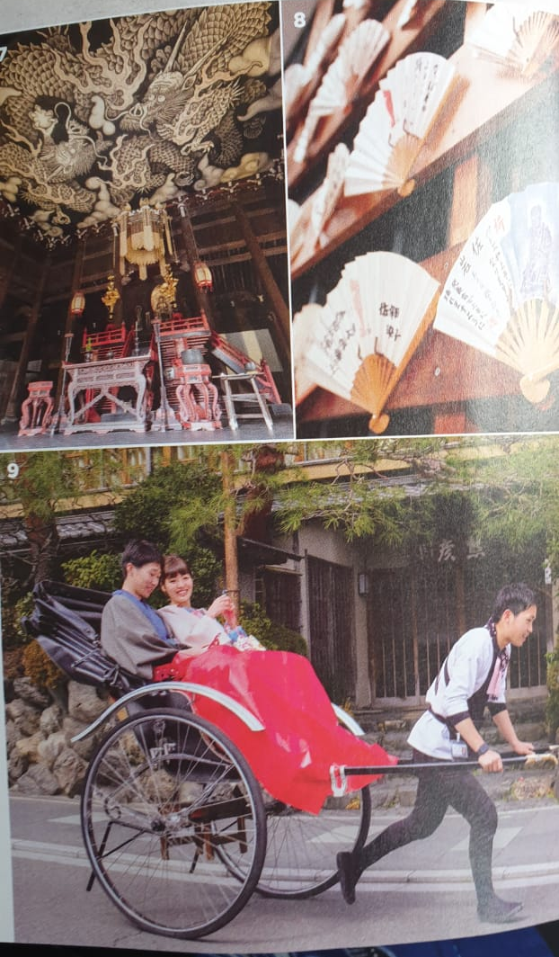
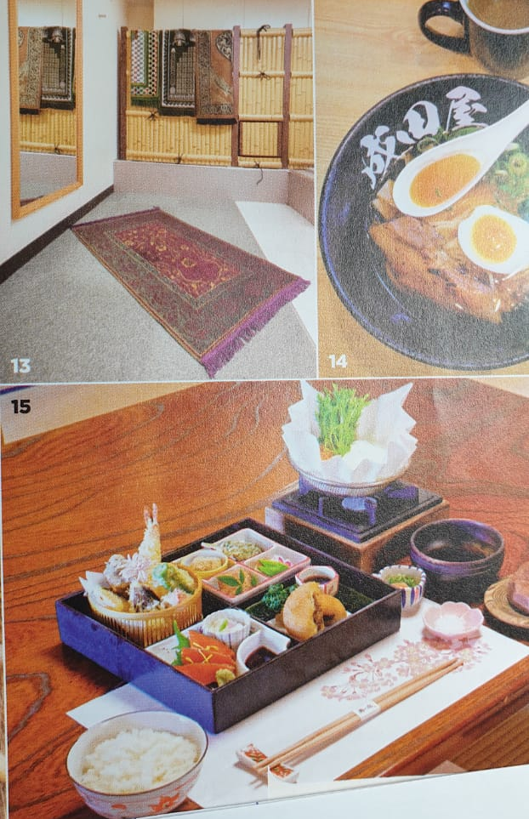
MELIHAT UPAYA JEPANG MERAIH WISATA HALAL
BADAN PENYELENGGARA JAMINAN PRODUK HALAL

Slide 34
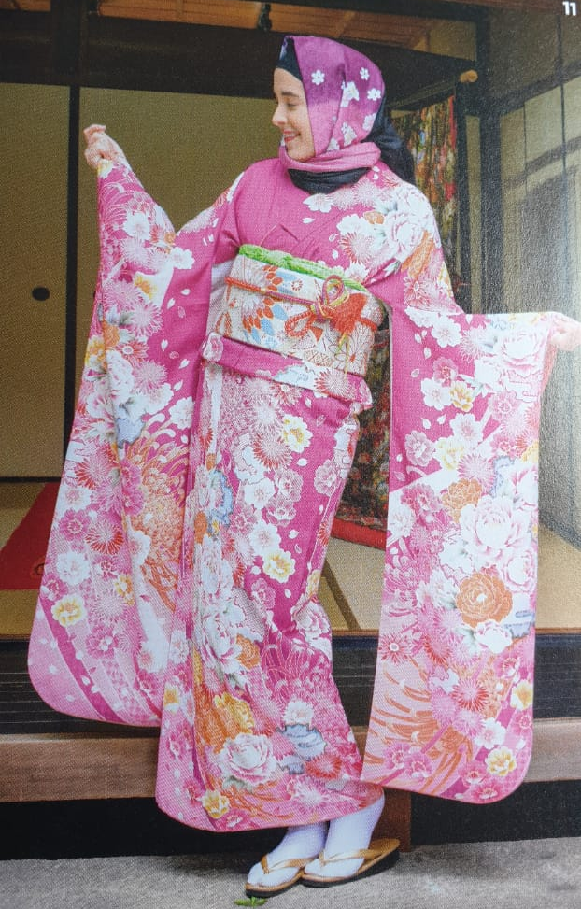
MELIHAT UPAYA JEPANG MERAIH WISATA HALAL
BADAN PENYELENGGARA JAMINAN PRODUK HALAL

Slide 35
2015 ANNUAL SUMMARY
TERIMA KASIH
Company name
BADAN PENYELENGGARA JAMINAN PRODUK HALAL
Halal Indonesia Untuk Masyarakat Dunia

